Slide 1

FACCHINETTI
NEGOZIO DI STRUMENTI MUSICALI
Corso Bonomelli 25, Rovato (BS)

Slide 2
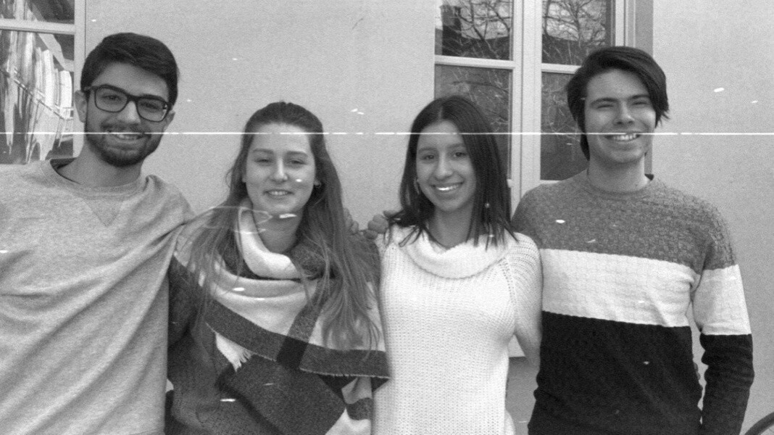
La nostra storia !
noi, 20 anni fa...
Ci siamo conosciuti in conservatorio a Brescia e, dopo aver intrapreso il corso di studi insieme ed esserci diplomati nel 1995, per 5 anni abbiamo girato l'Italia esibendoci in concerti. Nel 1999 abbiamo trovato questo locale in vendita nel paese di Rovato e insieme abbiamo deciso di aprire un negozio di
strumenti musicali.
Il 12 Maggio del 2000 abbiamo cominciato la nostra attività.
Col tempo abbiamo sempre cercato di migliorarci e ci siamo specializzati in un determinato settore di strumenti.

Slide 3
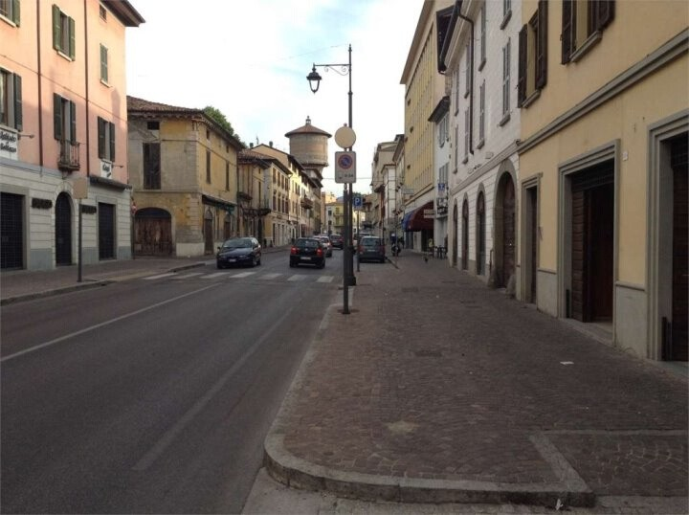
Chi siamo?
Siamo un negozio di strumenti musicali situato in corso Bonomelli 25 a Rovato. Ci siamo specializzati in strumenti a fiato e vendiamo anche tutti gli accessori necessari
(custodie, spartiti, bocchini, ance e tanto altro..)
Vendiamo strumenti molto pregiati per musicisti professionisti.
Abbiamo svariati modelli di strumenti, anche di ultimo modello.

Slide 4
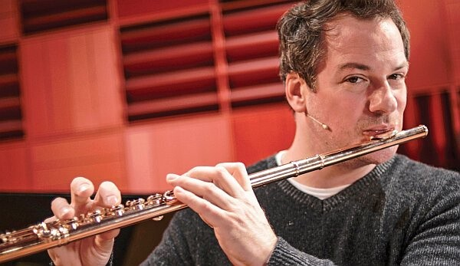
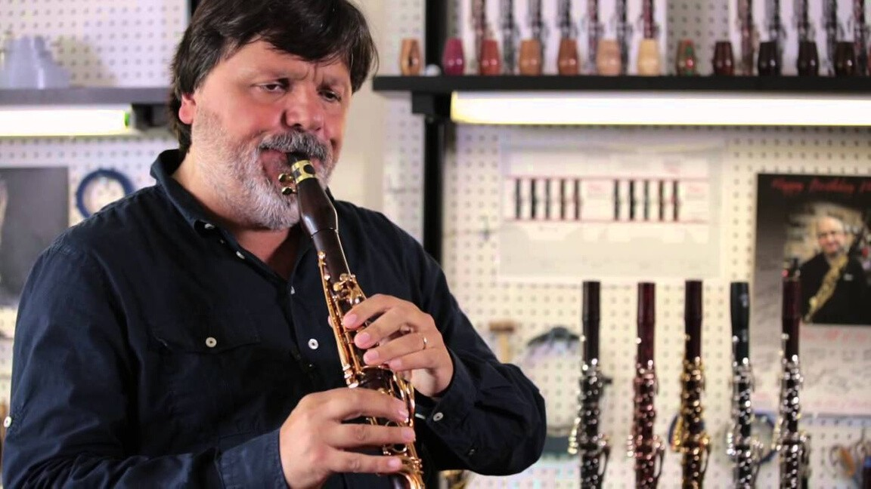
Molto spesso invitiamo grandi musicisti a suonare nella nostra sala dedicata, con anche una presentazione dello strumento in questione, occasioni aperte al pubblico.
Corrado Giuffredi
Emmanuel Pahud

Slide 5
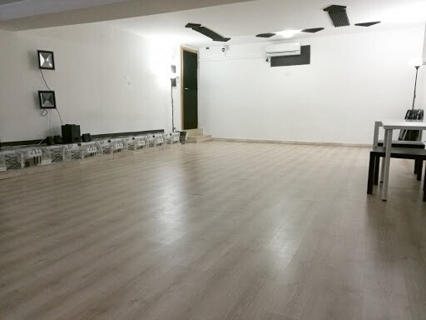
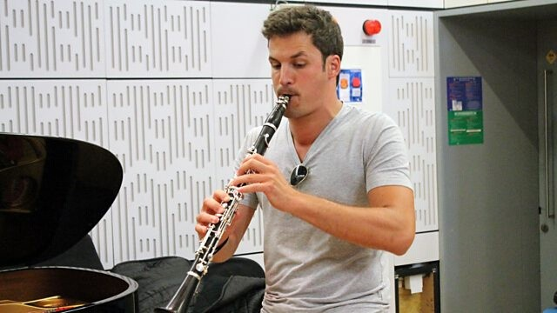
Siamo forniti anche di salette prova attrezzate per provare gli strumenti. Nella sala più grande, spesso e volentieri, si tengono anche importanti MasterClass, tenute da musicisti di enorme rilievo.
Andreas Ottensamer
La nostra sala

Slide 6
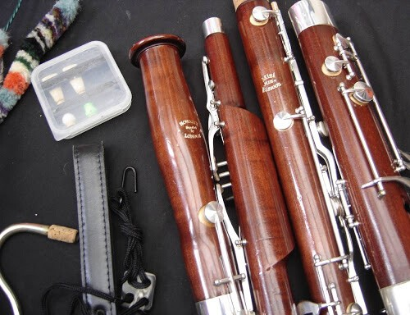
Manutenzione e riparazione
Oltre a venderli, li aggiustiamo!
Grazie ai nostri fidati collaboratori e professionisti, siamo in grado di fornirvi riparazioni e manutenzioni per i vostri strumenti.
Anche la cura dello strumento è importante e richiede un lavoro molto delicato ed accurato. Noi lo facciamo con grande impegno e passione di professionisti esperti!

Slide 7
IL NOSTRO DISASTER RECOVERY PLAN
RISCHI | PREVENZIONE | ASSICURAZIONE | NE’ PREVENZIONE NE’ ASSICURAZIONE
DANNI AI BENI E AL NEGOZIO A CAUSA DI UN INCENDIO | -FORMAZIONE SULLA TEMATICA «ANTINCENDIO» | ASSICURAZIONE PER DANNI AI BENI – INCENDIO
DANNI AI BENI E AL NEGOZIO A CAUSA DI ATTI VANDALICI E DOLOSI | -INSTALLAZIONE IMPIANTO ALLARME E VIDEOSORVEGLIANZA -CONTRATTO CON ISTITUTO DI VIGILANZA NOTTURNA | ASSICURAZIONE PER DANNI AI BENI – ATTI VANDALICI E DOLOSI
FURTO DEI BENI | -INSTALLAZIONE IMPIANTO ALLARME E VIDEOSORVEGLIANZA -CONTRATTO CON ISTITUTO DI VIGILANZA NOTTURNA | ASSICURAZIONE FURTO
DANNI AI MUSICISTI CHE TENGONO LE MASTERCLASS, AI MUSICISTI CHE USANO LA SALA PROVE, AL PUBBLICO CHE PARTECIPA ALLE INIZIATIVE | METTERE IN ATTO CON ATTENZIONE TUTTE LE «BUONE PRATICHE» APPRESE DURANTE I CORSI SUL RISCHIO E LA SICUREZZA A CUI PARTECIPEREMO | RESPONSABILITA’ CIVILE VERSO TERZI
DURANTE LA MANUTENZIONE, DANNI ALLO STRUMENTO DEL CLIENTE | I NOSTRI OPERATORI SONO ALTAMENTE FORMATI SULLA MANUTENZIONE E RIPARAZIONE DI STRUMENTI MUSICALI E COSTANTEMENTE FORMATI PER EVITARE DI CAUSARE DANNI AGLI STRUMENTI | RESPONSABILITA’ CIVILE VERSO TERZI

Slide 8
EVENTI DANNOSI…SIAMO PREPARATI?
EVENTO DANNOSO | SI E’ PREPARATI? | SOLUZIONI
SAPENDO CHE IN NEGOZIO E NEL LABORATORIO SONO PRESENTI STRUMENTI DI GRANDE VALORE, DEI LADRI TENTANO DI COMPIERE UN FURTO | SI’ | -VISIONE DEI FILMATI DI VIDEOSORVEGLIANZA -ABBASSAMENTO DEL LIVELLO DI RISCHIO GRAZIE AL COSTANTE PASSAGGIO DELLA VIGILANZA -ASSICURAZIONE FURTO
DANNI AI BENI E AL NEGOZIO A CAUSA DIUN ALLAGAMENTO DEL NEGOZIO VICINO | NO | -AGGIUNGERE NELL’ASSICURAZIONE PER LA TUTELA DEI BENI IL CASO DI ALLAGAMENTO -CAPIRE SE IL NEGOZIO VICINO E’ ASSICURATO PER I DANNI CAUSATI A TERZI PER OTTENERE IL RISARCIMENTO
DURANTE LA MANUTENZIONE UN PREGIATO CLARINETTO DI UN CLIENTE SUBISCE UN DANNO | SI’ | -ASSICURAZIONE RESPONSABILITA’ CIVILE VERSO TERZI -CI ACCOLLIAMO INOLTRE TUTTE LE SPESE PER IL RIPRISTINO DELLO STRUMENTO IN TEMPI RAPIDI, PER EVITARE UN DANNO DI REPUTAZIONE

Slide 9



I nostri social
FACCHINETTI - Strumenti Musicali
facchinettimusica
https://facchinettism.wixsite.com/facchinettism

Slide 10
Conclusioni...
Grazie al progetto I CASI DELLA VITA, a cui abbiamo partecipato come classe, abbiamo compreso che ogni individuo e azienda necessita di tutelarsi sia con assicuazioni che con azioni mirate di prevenzione.
Ogni azienda ha bisogno di una buona base composta da assicurazioni che la aiutino a proteggersi in caso di necessità.
Essa ha bisogno di farsi sempre buona pubblicità ed evitare i danni di reputazione, per farsi conoscere e continuare a sostenersi economicamente.

